Slide 1
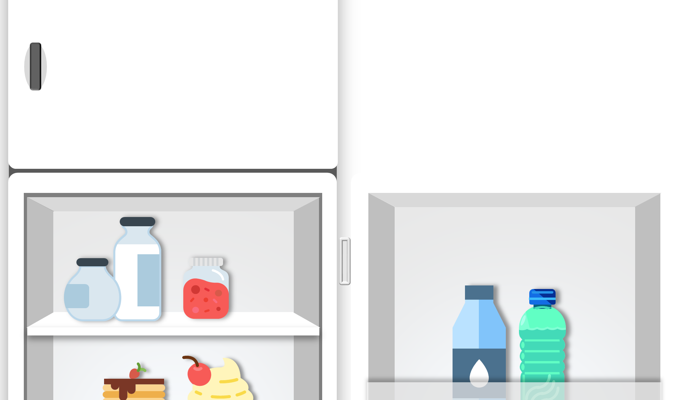
캡스톤 디자인 2조
PROJECT PRESENTATION
2017037012 오원준
2019076024 조성범
2017037027 이성호
2018037019 김소현
Notes:
안녕하십니까. 캡스톤디자인 2조 발표를 맡은 XXX입니다.

Slide 2

목차
기존 계획 및 변경된 계획
Progress Report 요약 및 이후 진행사항
Notes:
발표는 기존 계획 및 변경된 계획, Progress Report 요약 및 이후 진행사항 순으로 진행하도록 하겠습니다.

Slide 3
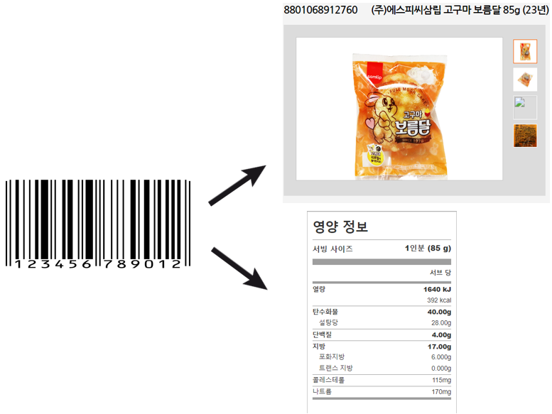


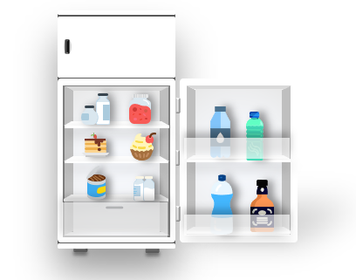

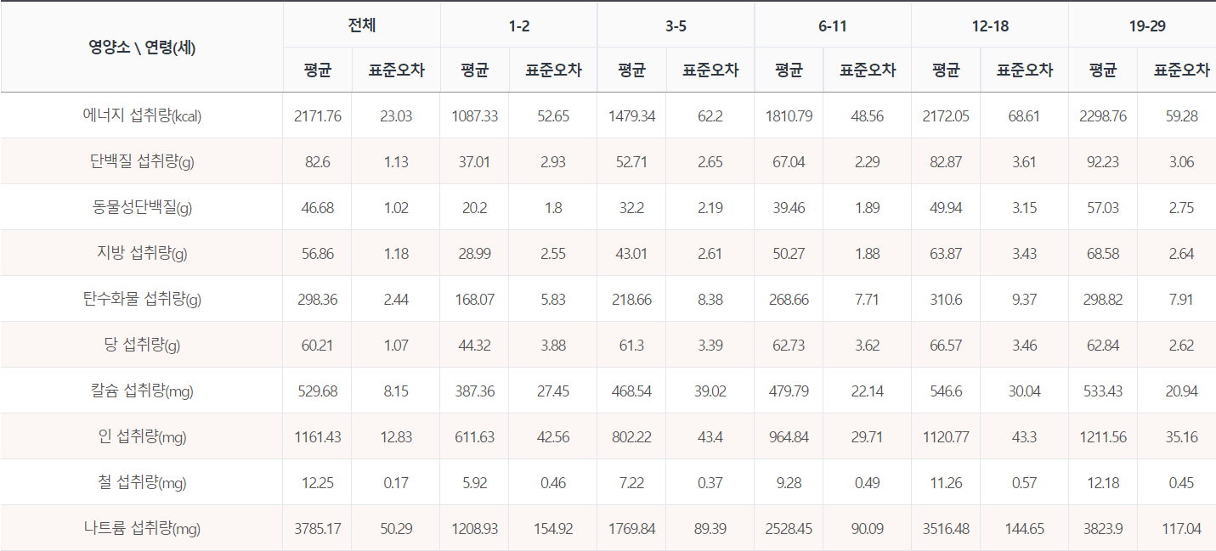


01
01-1. 기존 계획
기존 계획
&
변경된 계획
Notes:
처음으로 말씀드릴 것은 기존 계획입니다.
저희 프로젝트의 핵심 기능은 바코드를 스캔하여 제품명, 사진, 영양정보를 가져오고, 사용자가 유통기한을 입력하면, 그 기한이 다가옴에 따라 알림을 보내는 기능과 사용자의 나이와 성별을 입력 받아 해당하는 일일 권장 영양소 섭취량과 사용자가 당일 섭취한 영양소를 비교하여 보여주는 기능, 마지막으로 바코드가 없거나 스캔이 안되는 경우 이름을 직접 검색하거나 새로 나온 식품의 경우 세부 사항을 직접 입력 받는 기능으로 구성 되어 있습니다.

Slide 4




01
01-2. 변경된 계획
기존 계획
&
변경된 계획
앱이 음식의 남은 양이나
다 먹었는지에 대한 내용을 알 방법이 없음
핵심 기능 3. 사용자의 성별과 나이대를 입력 받아 해당하는
권장 영양소에 따른 음식 섭취 영양소를 보여주는 기능
음식 리스트 최신화 알림을 통해
사용자가 섭취한 영양소를 구할 수 있음.
Notes:
다음으로 변경된 계획입니다.
저희 프로젝트 핵심 기능 중 하나인 일일 권장 영양소 분석 기능의 경우, 당일 00:00 ~ 익일 00:00까지의 사용자가 섭취한 음식물에 대한 영양소와 일일 권장 영양소와 비교하는 것이기에 필수적으로 사용자가 음식을 섭취했다는 것을 앱에 알릴 필요가 있습니다. 그렇기 때문에 특정 시간에 수정이 필요한 음식 목록을 최신화 하라는 독촉 알림 기능을 추가할 계획입니다.

Slide 5
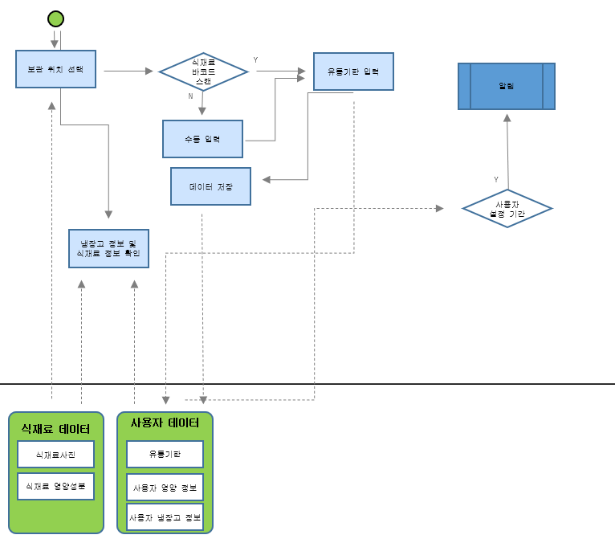
02
푸시알람 | 유통기한이 다가옴에 따라 사용자 디바이스로 푸시알람을 보내야 한다 - 유통기한 마감 D-3일(3일전) - 유통기한 마감 D-0일(당일) - 유통기한 마감 D+1일(다음날) - 보낼 정보 : (예시) 혹시 {음식명} 잊어먹지 않았나요? ＞︿＜ {보관장소}에 있답니다! (예시2) {음식명}가 상해버렸어요! (＃°Д°) 다른음식에 영향이 갈 수 있으니 {보관장소}에서 바로 버려주세요!
식품등록 | 식품 등록기능을 제공해야 한다 - 제품명, 제품사진 - 구매일 - 유통기한
바코드 인식 | 단말기 정보를 활용하여 바코드번호를 추출할 수 있어야 한다 - 카메라 직접촬영 - 이미지 불러오기(*)
바코드 제품정보 추출 | 바코드를 입력받아 해당 식품의 관련정보를 제공해야 한다 - 제조사, 제품명, 제품대표사진 - 유통기한 - 영양정보(칼로리, 탄수화물, 단백질 함량)
제품명 검색등록 | 제품명을 직접 검색하여 식품정보를 확인할 수 있어야 한다 - 제조사, 제품명, 제품대표사진 - 유통기한 - 영양정보(칼로리, 탄수화물, 단백질 함량)
메모등록 | 등록하는 제품에 대해 간단한 메모를 남길 수 있어야 한다
유통기한 인식등록 | 단말기 정보를 활용하여 유통기한 정보를 추출할 수 있어야 한다 - 카메라 직접촬영 - 이미지 불러오기(*)
제품위치 등록 | 제품등록 시 제품이 보관된 장소를 구분하여 저장할 수 있어야 한다 - 냉장고, 김치냉장고, 상온보관(찬장)
제품위치 등록 | 제품이 보관된 장소를 사용자가 추가, 삭제, 수정 등 편집할 수 있어야 한다
섭취 영양정보 표출 | 제품의 섭취량에 따라 섭취한 영양정보를 표시할 수 있어야 한다 - 제품의 1/2 섭취시, 6/8섭취시 등 - 전체를 넘지 않도록 검증해야 한다
유통기한 계산 | 제품정보를 활용하여 적절한 유통기한을 계산, 제공할 수 있어야 한다 - 제품 저장장소에 따라 최적화된 값 제공
권장 섭취칼로리 제공 | 사용자 정보를 입력받아 권장 섭취칼로리를 계산할 수 있어야 한다 - 키, 나이, 몸무게, 활동정도 등 - 적정 섭취칼로리, 단백질, 지방, 탄수화물 양 등
Progress Report
요약 및 이후
진행상황
업무흐름도
요구사항 정의서
Notes:
두 번째로 Progress Report 요약 내용입니다.
우선 푸시알람, 식품등록, 바코드 인식 등의 어플 내에서 사용될 기능에 대한 요구사항 정의서를 작성하였고, 이에 따른 업무 흐름도를 작성하였습니다.

Slide 6
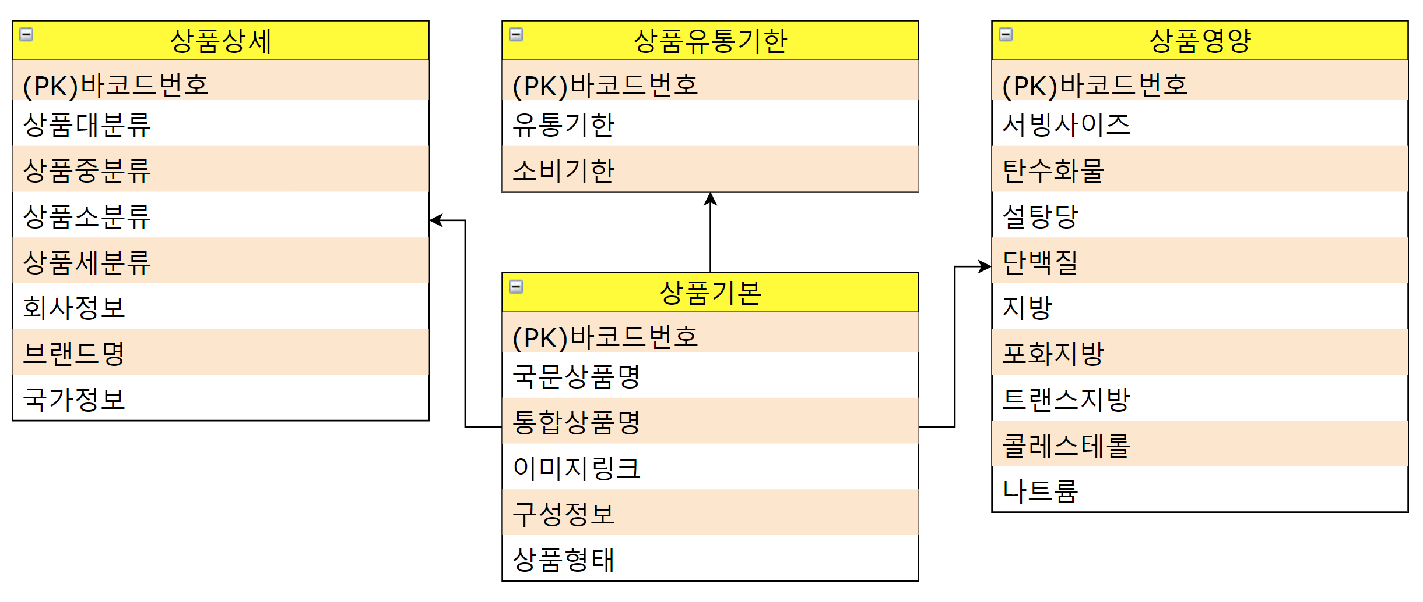
02
서버 설계
Progress Report
요약 및 이후
진행상황
기능명 | URL(예시)
기본정보 조회 | /search/basicinfo?bar_cd=XXXXXXXXXXXXX
상세정보 조회 | /search/detailinfo?bar_cd=XXXXXXXXXXXXX
영양정보 조회 | /search/nutriinfo?bar_cd=XXXXXXXXXXXXX&prod_name=XXXX
유통기한 정보 조회 | /search/expiredate?bar_cd=XXXXXXXXXXXXX
제품목록 조회 | /search/barcode?bar_cd=XXXXXXXXXXXXX
권장 영양성분 요청 | /nutrition/recommendation?gender=X&age=XX& height=XXX&weight=XXX&activity-level=X
데이터 설계(논리 ERD)
서버 API 설계
Notes:
요구사항 정의와 설계된 화면에 맞춰 서비스영역에 대해 제품정보/영양정보/유통기한으로 데이터 설계를 수행하였습니다. 푸시알람의 경우 구글 fcm을 활용할 예정이고 일정에 맞춰 데이터 설계를 추가로 진행할 예정입니다.
또한 앱에서 호출할 백엔드 API를 설계하였습니다.
기본정보/상세정보 : 각 화면에서 제품의 기본정보, 상세정보를 바코드를 기반으로 조회할 수 있습니다.
영양정보 : 동일하게 바코드를 기반으로 총 칼로리, 탄/단/지 영양정보를 조회할 수 있습니다.
유통기한 조회 : 제품 신고번호를 기반으로 제조업체에서 식약처에 신고한 권장유통기한을 조회할 수 있습니다.
제품목록 조회 : 앱에서 등록 시 바코드/제품명을 활용해 제품목록을 조회할 수 있습니다.
권장 영양성분 요청 : 미플린 세인트 지어공식을 활용하여 권장칼로리를 계산하며, 탄/단/지, 나트륨 양의 경우 한국영양학회의 권장 섭취기준을 활용합니다.

Slide 7
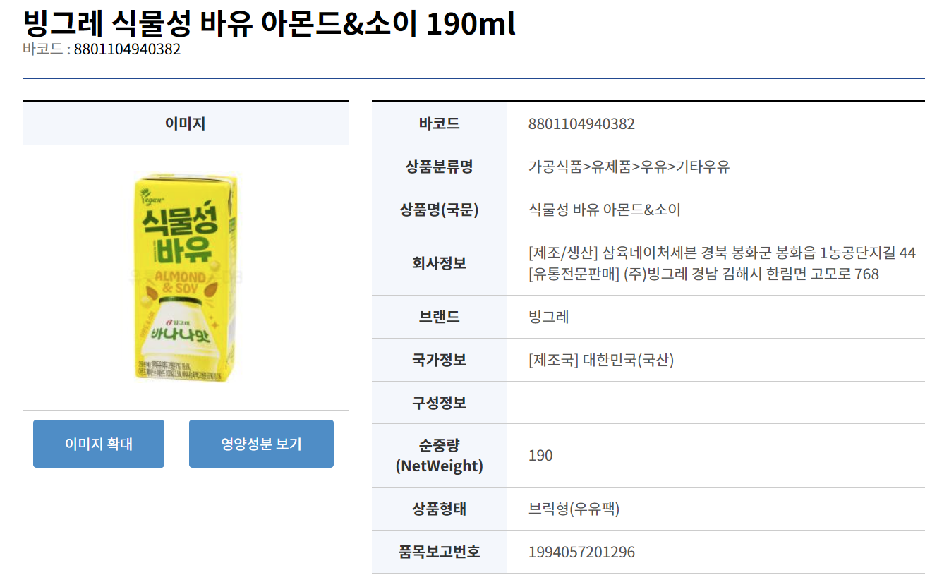
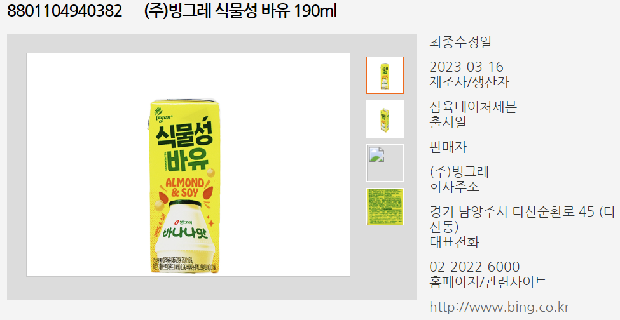
02
서버 설계
Progress Report
요약 및 이후
진행상황
→
코리안넷
유통상품 표준DB
Notes:
다음으로 Progress Report 이후 진행상황입니다.
우선 화면 서버 부분으로 원활한 크롤링을 위해 데이터를 수집할 사이트를 코리안넷에서 유통물류진흥원이 운영하는 유통상품 표준DB로 변경을 하였습니다.
상품분류와 상품형태, 품목보고번호 등이 추가되어 다양한 정보를 수집할 수 있습니다.

Slide 8
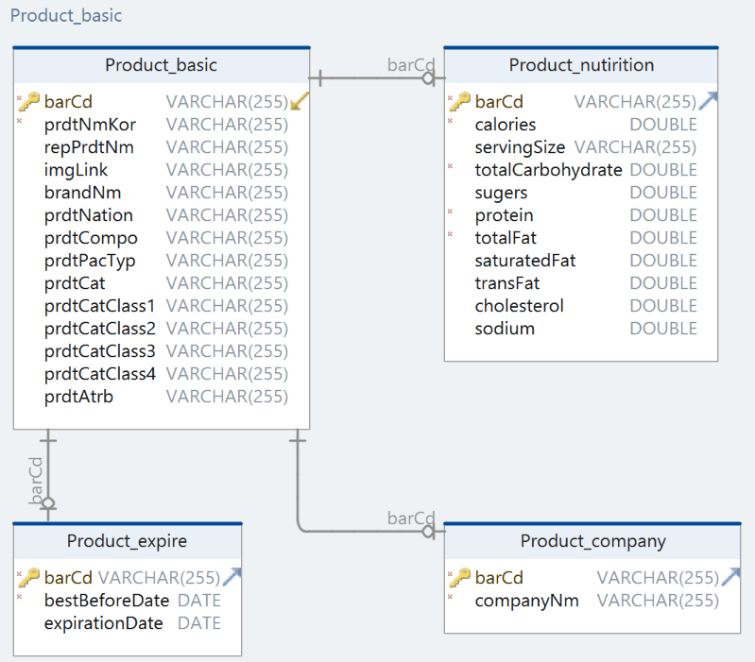
02
서버 설계
Progress Report
요약 및 이후
진행상황
→
기존 ERD
DbSchema 툴을 활용한 설계
Notes:
다음으로 모델러를 통해 ERD를 설계하였고, DDL작성기능을 통해 자동 추출하여 테이블을 생성할 예정입니다.
수집사이트에 맞춰 상품정보를 단일테이블로 병합하였고, 회사정보가 제조/생산, 유통 등 단계별로 수집되는 점을 감안하여 별도 테이블로 분리시켰습니다.
추가로 푸시알람 기능 구현을 위해 구글 FCM에서 프로젝트 설정을 수행하였습니다.

Slide 9
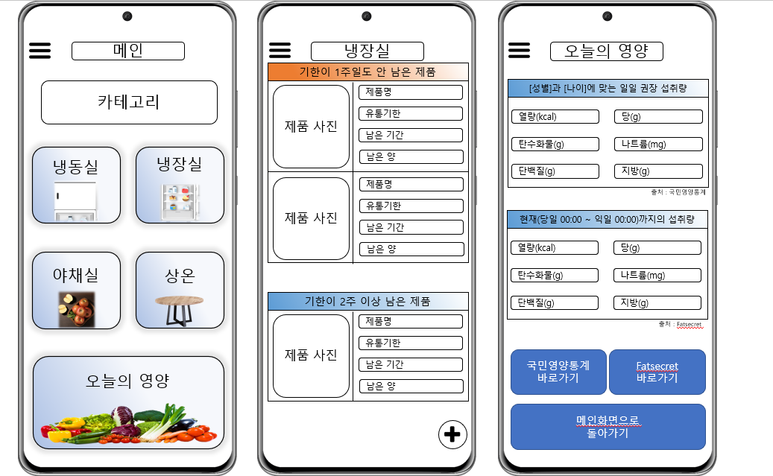
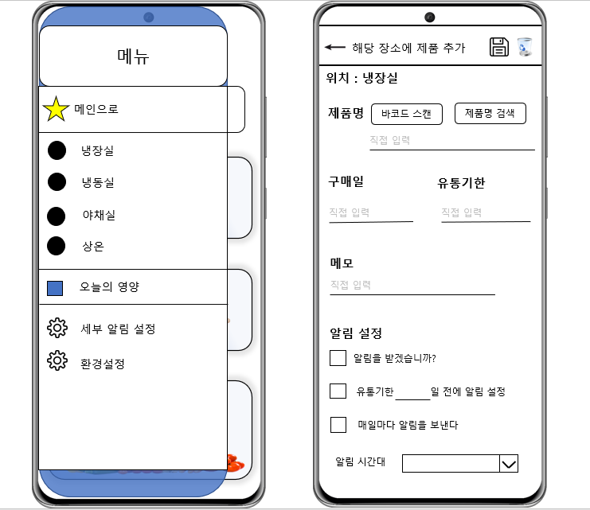
02
화면 설계
Progress Report
요약 및 이후
진행상황
메인 화면, 보관 카테고리 중 하나 선택한 화면, 오늘의 영양
메뉴화면, 제품 추가 화면
Notes:
1. 메인 화면 : 카테고리는 5개가 있으며, 각각 냉장실, 냉동실, 야채실, 상온, 오늘의 영양이다. 또한, 화면 위쪽에 메인이라고 나와 있으며
왼쪽에는 메뉴 버튼이 있다.
2. 카테고리 5개 중에서 냉장실을 눌렀을 때 나오는 화면으로, 유통기한이 적게 남은 순서대로 정렬이 되어 있으며, 오른쪽 밑 ‘+’버튼을
누르면 “해당 장소에 제품 추가” 화면이 나온다.
3. 오늘의 영양은 맨 위쪽은 사용자가 입력한 나이, 성별에 따른 6가지 성분을 나타내며, 밑에는 [당일 00:00 ~ 익일 00:00]까지의 영양소
섭취량을 나타낸다. 밑에는 각 출처에 해당하는 사이트 버튼과 메인으로 돌아가는 버튼이 있다.
4. 메뉴버튼에는 “메인 화면, 냉장실, 냉동실, 야채실, 상온, 오늘의 영양, 세부 알림 설정, 환경 설정＂으로 나뉜다.
5. 2번에서 ‘+’버튼을 눌렀을 때 나오는 창으로 제품을 등록할 때, [바코드 입력, 제품명 검색, 직접 입력]의 3가지 방법으로 나뉘며, 구매일과
유통기한, 메모를 입력할 수 있으며, 간단한 알림 설정까지 할 수 있다.

Slide 10
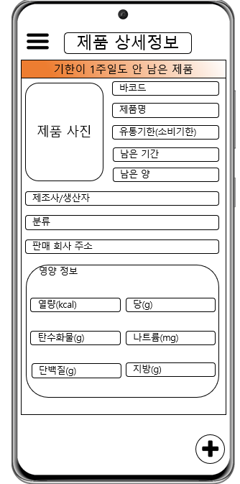
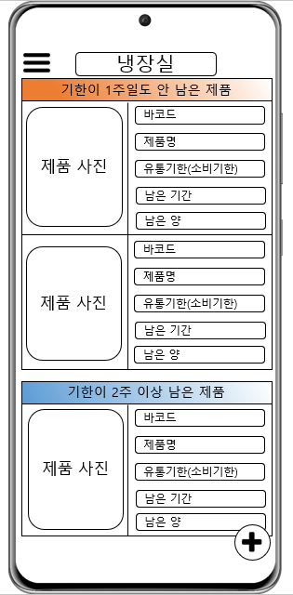
02
화면 설계
Progress Report
요약 및 이후
진행상황
바코드가 추가된 상품 기본 내용
상품 상세 내용
Notes:
다음으로 Progress Report 이후 진행상황입니다.
데이터 API쪽 부분과 비교하며 확인해본 결과 기본 키인 바코드가 없다는 것을 알게 되어 추가하였고, 상품 기본 내용 중 하나를 터치하면 제품 상세 정보를 보여주는 화면을 추가하였습니다.

Slide 11
Thank you for Attention
&
QNA
이상 발표 마치겠습니다
Notes:
이상으로 발표 마치겠습니다. 감사합니다.

